Slide 1
水处理系统维护保养培训
培训讲师：
培训日期：

Slide 2
01
培训目标及培训要求
02
水处理系统-安全保障、工具、备件要求及回退计划
03
水处理系统-软化水装置维护操作步骤、常见问题处理
04
水处理系统-加药装置维护操作步骤、常见问题处理
05
水处理系统-微晶旁流装置维护操作步骤

Slide 3
培训目标及培训要求
培训目的:
本课程针对润泽科技数据中心运维团队暖通系统运维全职人员进行，旨在使相关人员掌握水处理系统维护操作流程以及安全注意事项等内容，以进一步提高润泽科技数据中心运维人员安全操作水平。
培训要求:
该课程考核合格分数线为80分， 参训人员需要掌握加药系统维护操作流程以及安全注意事项，能够按照标准维护操作程序，进行加药系统的例行维护保养。

Slide 4
01
培训目标及培训要求
02
水处理系统-安全保障、工具、备件要求及回退计划
03
水处理系统-软化水装置维护操作步骤、常见问题处理
04
水处理系统-加药装置维护操作步骤、常见问题处理
05
水处理系统-微晶旁流装置维护操作步骤

Slide 5
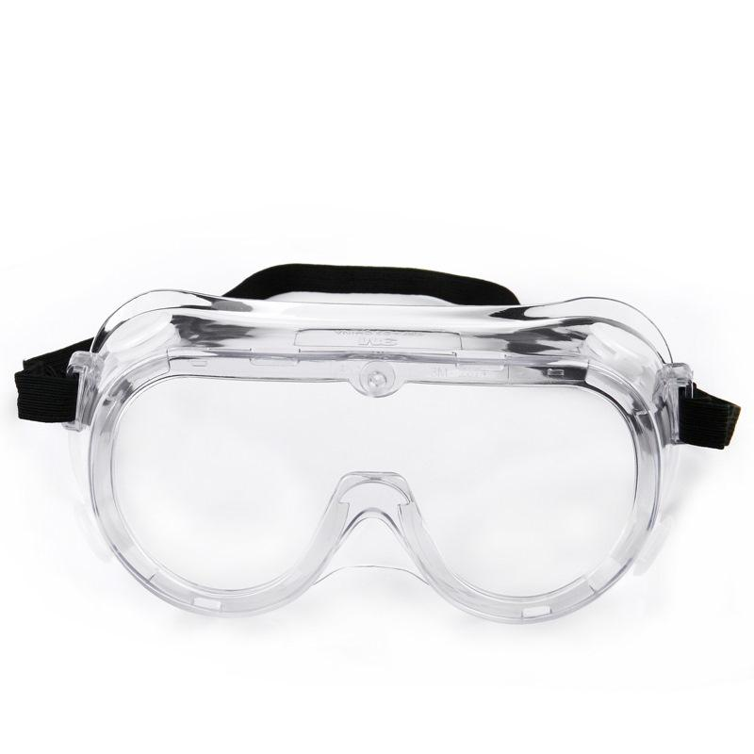
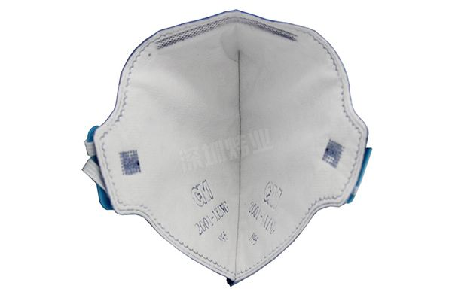


水处理系统-安全保障、工具、备件要求及回退计划
序号 | 护具准备
1 | 护目镜
2 | 口罩
3 | 胶皮手套
4 | 胶鞋

Slide 6
水处理系统-安全保障、工具、备件要求及回退计划
序号 | 准备工作及回退计划
1 | 经过相关领导及部门的变更审批流程；
2 | 通报ECC监控室及基础设施监控室值班人员；
3 | 通报可能受到影响的机房用户；
4 | 穿戴必备的个人防护用品，包括长袖纯棉工作服、安全鞋、护目镜、防护手套；
5 | 维护工作应至少2人配合进行，互相监护；
6 | 相关技术措施已准备完毕。

Slide 7
水处理系统-安全保障、工具、备件要求及回退计划
序号 | 准备工作及回退计划
7 | MOP程序文档及维护记录表；
8 | 手动工具类，包括“十”字螺丝批组1套、“一”字螺丝批组1套、套筒扳手组1套、扳手组1套、钳子组1套；
9 | 检测仪器仪表，钳形电流表1块；
10 | 加药装置/软化水装置维护备件及耗材；
11 | 卫生清洁工具，干抹布、软毛刷、真空吸尘器、加药装置及软化水器专用清洗工具等卫生清洁工具；
12 | 安全防护类，LOTO锁具、警示牌；
13 | 维护作业过程中若发生异常，不可强行操作，应立即停止操作，对设备问题进行讨论、判定，采取恢复回退操作或隔离措施，待查明问题并修复完成后方可继续按照标准操作程序进行操作。

Slide 8
01
培训目标及培训要求
02
水处理系统-安全保障、工具、备件要求及回退计划
03
水处理系统-软化水装置维护操作步骤、常见问题处理
04
水处理系统-加药装置维护操作步骤、常见问题处理
05
水处理系统-微晶旁流装置维护操作步骤

Slide 9
水处理系统-维护注意事项
序号 | 全自动软化水装置操作步骤
1 | 确认维护对象； （设备编号及路由）
2 | 使用万用表测量全自动软水器/全自动加药装置输入电流电压； （设备输入电流电压稳定是机组电控装置稳定运行的保障）
3 | 检查确认设备周边无杂物堆放，无易燃易爆物品；
4 | 检查机房内部没有异响、异味、孔洞、漏水等情况；
5 | 设备周围没有影响设备操作的杂物。

Slide 10
外观检查
序号 | 全自动软化水装置操作步骤
1 | 设备指示灯、仪表、控制按钮等无缺失、破损；
2 | 设备表面无划痕、无油污、无变形和锈蚀等情况；
3 | 关闭全自动软化水装置；
4 | 检查机头部位：主要检修项目为活塞、O型圈、格栅、射流器、控制面板；
5 | 检查树脂罐：检查上下布水器、树脂量、树脂颜色；
6 | 检查盐桶：清理盐桶内壁的淤泥、检查底部过滤器；

Slide 11
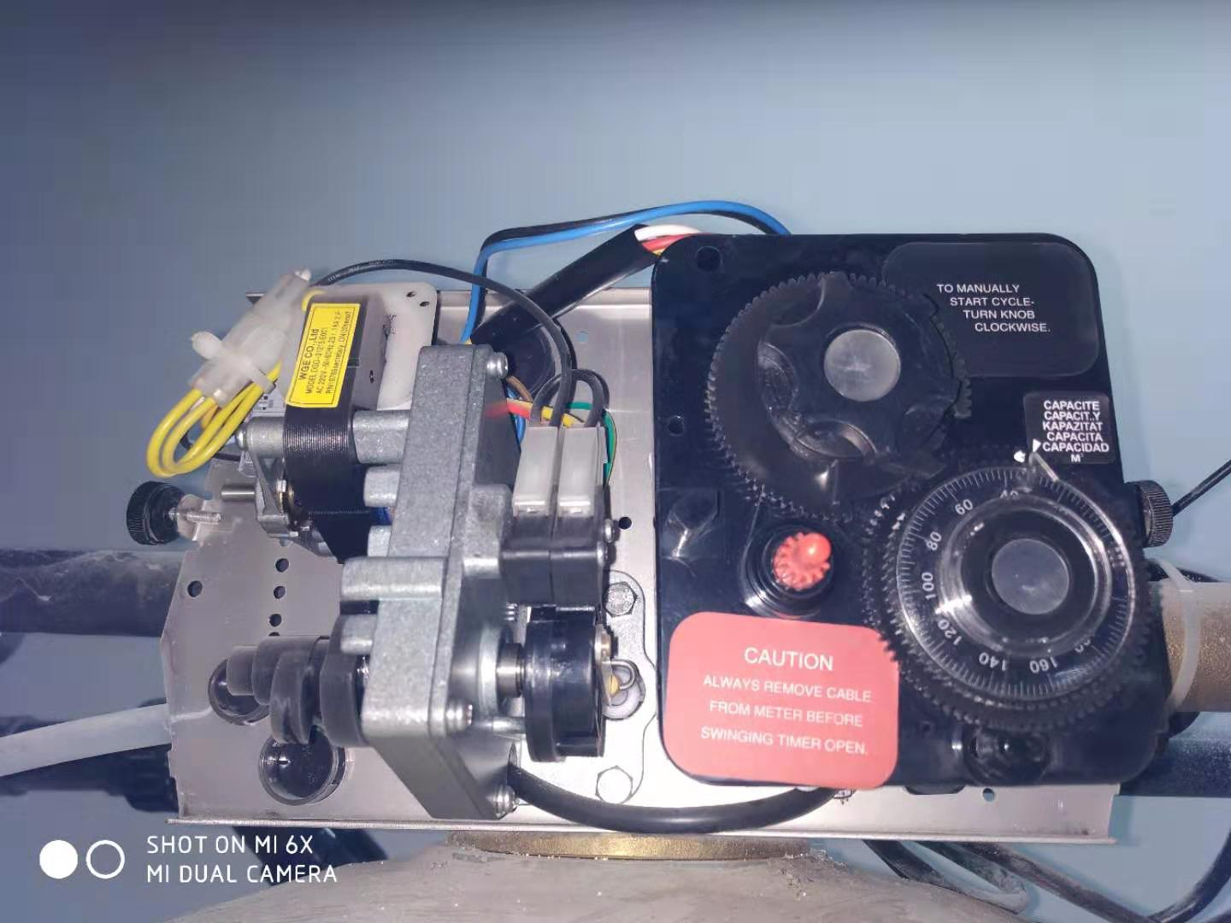
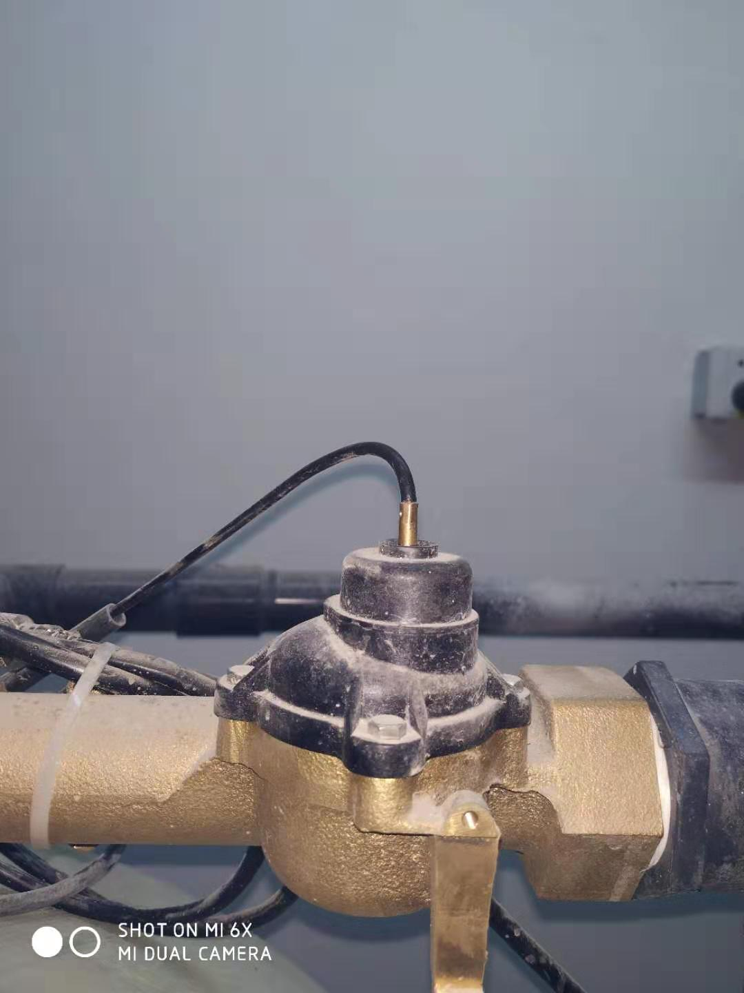
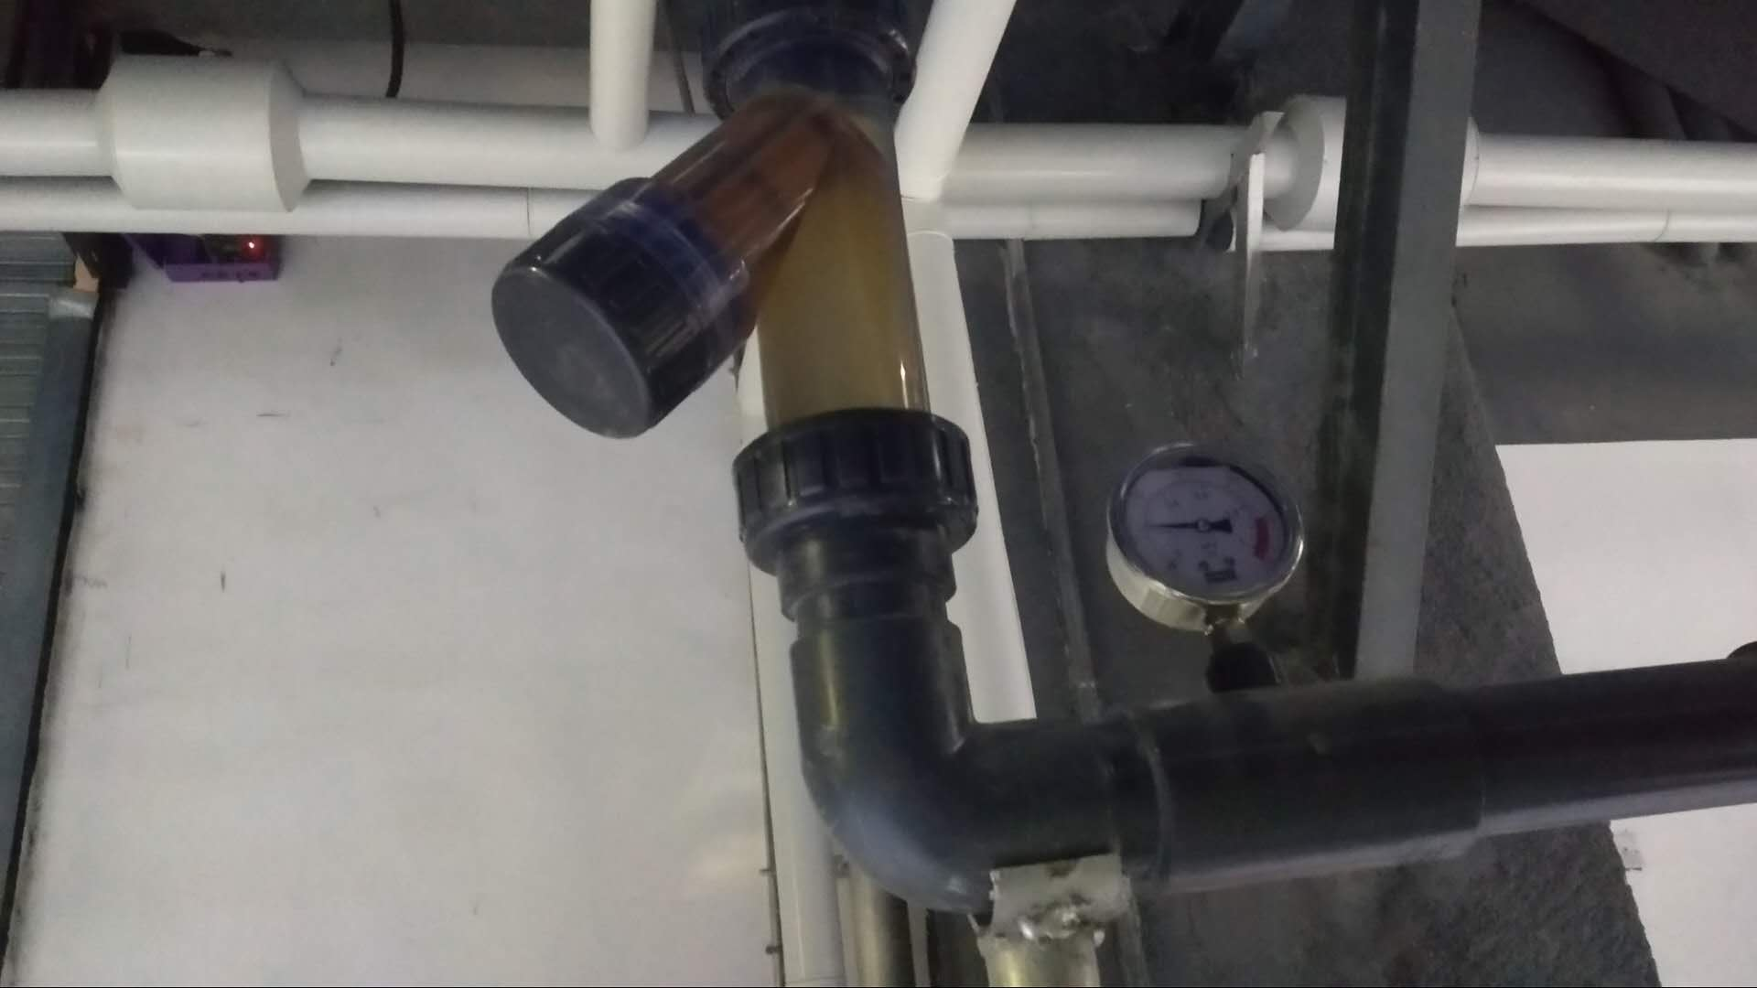
全自动软化水装置-运行保养
控制器
流量计
进水过滤器器
进水压力表

Slide 12
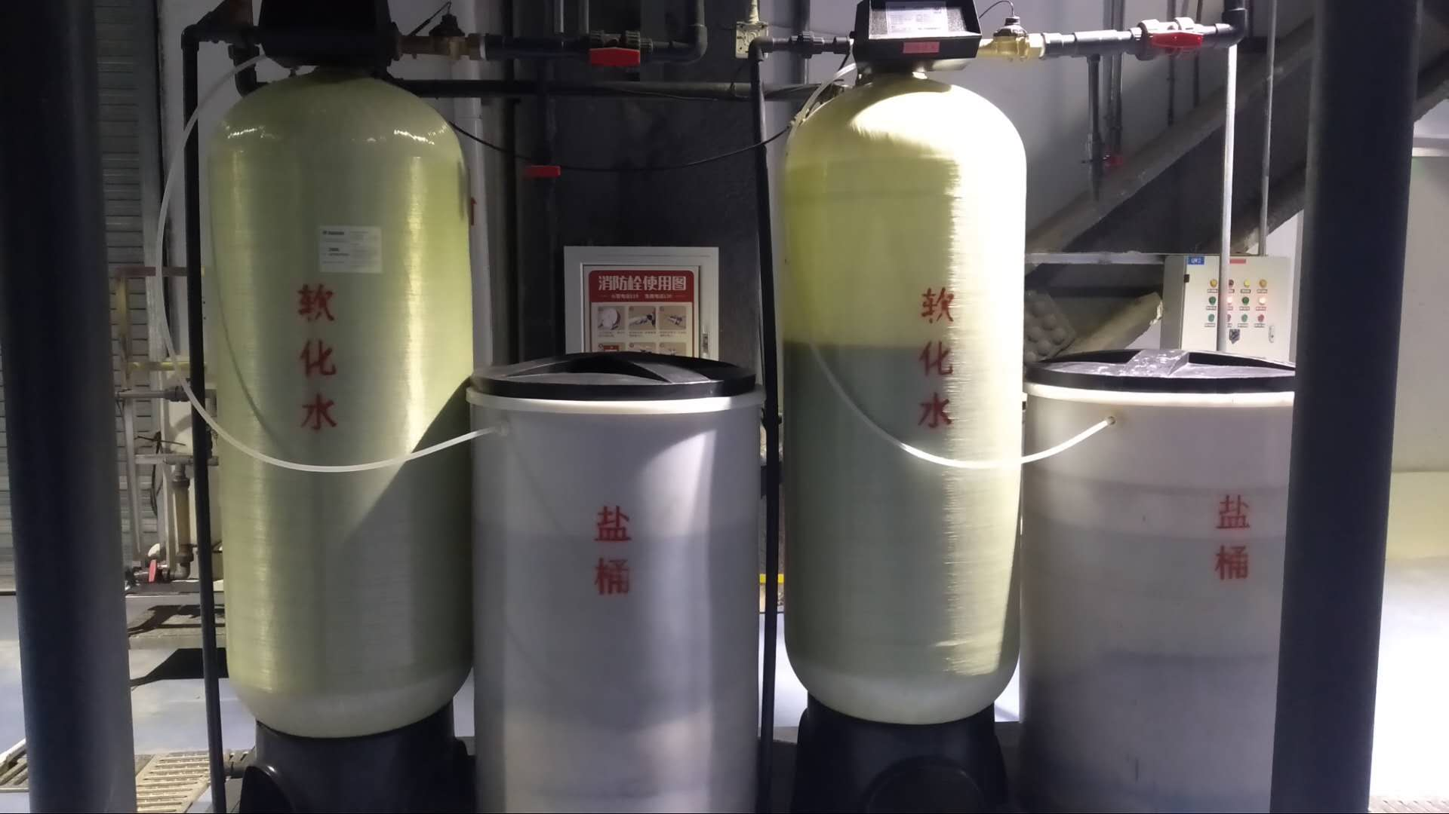
全自动软化水装置-运行保养
吸盐、补水管
排水管
盐桶
树脂罐

Slide 13
全自动软化水装置-运行保养
序号 | 全自动软化水装置操作步骤
 | 软化水设备运行中应做好以下几方面的维护保养工作：
1 | 检查软水器运行情况，有无异常掉电及管路脱落情况；
 | 保证输入的电压电流稳定，防止电控装置烧损；电控装置外部应安装密封罩，防止受潮和水浸。
2 | 定期向盐箱内加固体颗粒食盐（严禁加精盐或加碘盐）；
 | 必须保证盐箱内食盐溶液处于过饱和状态。
 | 加盐时要注意不要将固体颗粒食盐撒入到盐井盐阀上内，防止在盐阀上结生盐桥，堵塞吸盐管路；将粗粒盐倒置在盐罐内即可，一罐加1袋半左右。
 | 由于固体颗粒食盐中含有一定量的杂质，大量的杂志会沉积在盐箱底部，堵塞盐阀；
 | 所以要定期清理盐箱底部的杂质。
 | 清理时可打开盐箱底部的排污阀，用清水冲洗直至无杂质流出为止；
 | 盐箱的清洁周期应根据固体颗粒食盐的杂质含量来确定。

Slide 14
全自动软化水装置-运行保养
序号 | 全自动软化水装置操作步骤
3 | 定期检查射流器及吸盐管路的气密性，防止漏气而影响再生效果。
4 | 每年要将软水器拆卸一次，清理上下布水器及石英砂垫层内的杂质，
 | 并检查树脂的损耗量和交换能力，更换老化严重的树脂；
 | 对于铁中毒的树脂可用盐酸溶液进行复苏。
5 | 检验设备各项功能是否正常，将软化水箱放一部分水，观察水处理装置运行状态，正常运行为工作状态-反清洗状态-清洗-盐罐注水。

Slide 15
全自动软化水装置-故障维修
序号 | 全自动软化水装置操作步骤
 | 软化水设备维修中常用的工具有：螺丝刀、尖嘴钳子、扳手、万用表、手套、壁纸刀、水瓶等。
 | 当软水设备出现出水硬度超标时，主要有以下三方面的原因：
1 | 软水设备机械故障，造成设备无法正常工作；
2 | 树脂老化或失效，工作交换容量下降，应定期更换老化严重或失效的树脂；
3 | 由于进水情况发生变化，造成软水器参数设置不正确，应定期根据进水情况，对软水器进行运行调试。

Slide 16
全自动软化水装置-常见问题与处理
序号 | 全自动软化水装置操作步骤
1 | 问题：软化水装置不能正常还原
 | 原因（解决办法）：
 | 1、电源系统曾出过故障（保证电路完好，能持续供电“检查保险丝、插头、电缆及开关”）；
 | 2、定时器有故障（重调定时器）；
 | 3、电源中断（重调今天当前的时间）；
2 | 问题：硬水
 | 原因（解决办法）：
 | 1、旁通阀开启（关闭旁通阀）；
 | 2、盐液罐中没有盐（向盐液罐中加盐）；
 | 3、射流过滤器堵塞（清洗射流过滤器）；

Slide 17
全自动软化水装置-常见问题与处理
序号 | 全自动软化水装置操作步骤
 | 4、盐液罐中水量不足（检查盐液罐充注时间，若盐管流量控制阀堵塞则清洗它）；
 | 5、布水器管漏水（如果需要就重新冲洗热水罐）；
 | 6、内部阀门漏水（保证分水管不破裂，检查O型圈和补焊）；
 | 7、升降管与阀体脱落（重新封条）；
 | 8、O型圈安装有损（重新安装或重新更换）；
3 | 问题：系统用盐过多
 | 原因（解决办法）：
 | 1、装盐不正确（检查盐用量及装置）；
 | 2、盐罐中水量过多（请查看问题“7”内容）；
 | 3、时间调整不合理（重新调整）；

Slide 18
全自动软化水装置-常见问题与处理
序号 | 全自动软化水装置操作步骤
4 | 问题：水压降低
 | 原因（解决办法）：
 | 1、到分水器的罐子中积垢（清洗这段管子）；
 | 2、分水器生锈（清洗控制阀，加添树脂层，加大还原频率）；
 | 3、控制阀管路有异物（拆下活塞，清洗控制阀）；
 | 4、布水器污堵（清洗布水器）；
5 | 问题：排污管流出树脂
 | 原因（解决办法）：
 | 1、系统中有空气（系统应有空气排除装置，检查操作条件）；
 | 2、排污限流器选择大了（检查并调整出正确的排污限流）

Slide 19
全自动软化水装置-常见问题与处理
序号 | 全自动软化水装置操作步骤
 | 3、树脂装填过多，树脂反洗膨胀空间过小（自然排放）；
 | 4、上布水器脱落（重新安装）；
6 | 问题：进水含铁、锰等重金属离子
 | 原因（解决办法）：
 | 1、树脂中毒（检查反洗、吸盐水和盐水流入过程，加大还原频率，增加反洗时间，严重时需更换树脂）；
7 | 问题：盐液罐中水过量
 | 原因（解决办法）：
 | 1、排污阀堵塞（清洗排污管路）；
 | 2、射流器及滤网堵塞（清洗射流器及管路）；
 | 3、定时器不循环（更换定时器）；

Slide 20
全自动软化水装置-常见问题与处理
序号 | 全自动软化水装置操作步骤
 | 4、吸盐阀中有异物（更换吸盐控制阀的座并清洗此阀）；
 | 5、吸盐管路中有异物（清除异物）；
 | 6、盐罐注水时断过电（检查电源）；
 | 7、使用的精盐和细盐（换盐）；
8 | 问题：软化水装置不能吸盐
 | 原因（解决办法）：
 | 1、吸盐控制阀堵塞（清除堵塞物）；
 | 2、射流器堵塞（清除堵塞物）；
 | 3、进水器过滤网堵塞（清洗过滤网）；
 | 4、进水压力太低（将管网压力升至-2KG/CM²以上）；

Slide 21
全自动软化水装置-常见问题与处理
序号 | 全自动软化水装置操作步骤
 | 5、内部控制阀漏水（更换密封垫、环及活塞）；
 | 6、周期选择器不能循环（检查马达及开关）；
9 | 问题：控制阀不停的循环
 | 原因（解决办法）：
 | 1、调节失误，开关断路或短路（若是开关或计时器坏就更换它，或重新启动一次）；
10 | 问题：溢流不断
 | 原因（解决办法）：
 | 1、阀不能按照程序运行（检查定时器及控制器活塞阀的位置或更换动力头）；
 | 2、控制阀中有异物（关闭电源打开罐口取出异物并检查控制器在还原中的各个位置）；
 | 3、内部控制阀漏水（重换密封垫及活塞）；

Slide 22
01
培训目标及培训要求
02
水处理系统-安全保障、工具、备件要求及回退计划
03
水处理系统-软化水装置维护操作步骤、常见问题处理
04
水处理系统-加药装置维护操作步骤、常见问题处理
05
水处理系统-微晶旁流装置维护操作步骤

Slide 23
全自动加药装置-外观检查
序号 | 全自动加药装置操作步骤
1 | 设备指示灯、仪表、控制按钮等无缺失、破损；
2 | 设备表面无划痕、无油污、无变形和锈蚀等情况；
3 | 关闭全自动加药装置；
4 | 检查控制部位：主要检修液位传感器、排污阀、控制面板、加药时间参数；
5 | 检查加药装置主体：主要检查加药泵、进/出水阀门、剩余药量；

Slide 24
全自动加药装置-维护注意事项
序号 | 全自动软化水装置操作步骤
1 | 确认维护对象； （设备编号及路由）
2 | 使用万用表测量全自动加药装置输入电流电压； （设备输入电流电压稳定是机组电控装置稳定运行的保障）
3 | 检查确认设备周边无杂物堆放，无易燃易爆物品；
4 | 检查机房内部没有异响、异味、孔洞、漏水等情况；
5 | 设备周围没有影响设备操作的杂物。

Slide 25
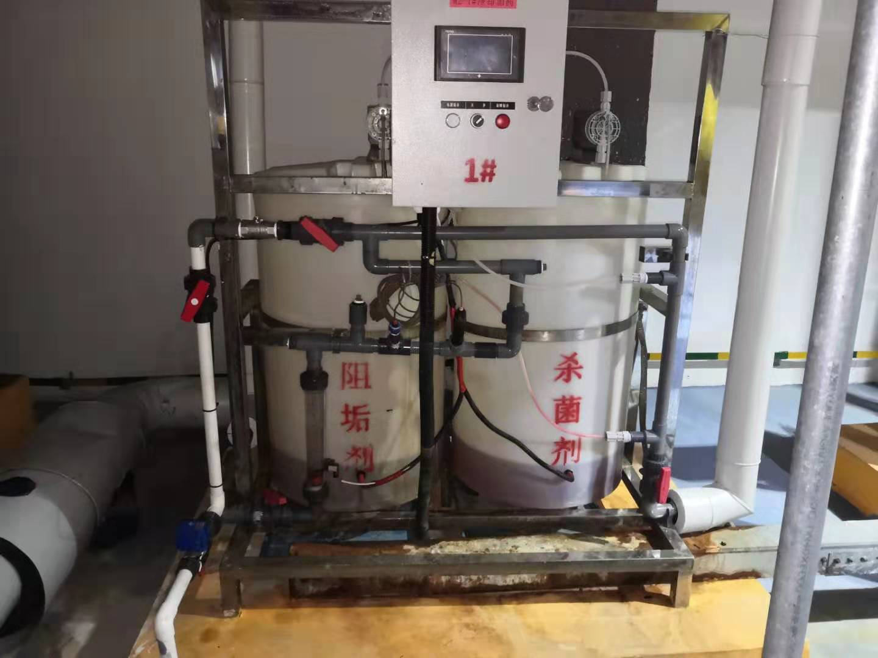
全自动加药装置-运行保养
控制面板
PH值监控端
电导率监控端
杀菌剂药剂桶
阻垢剂药剂桶
流量计
排污泵

Slide 26
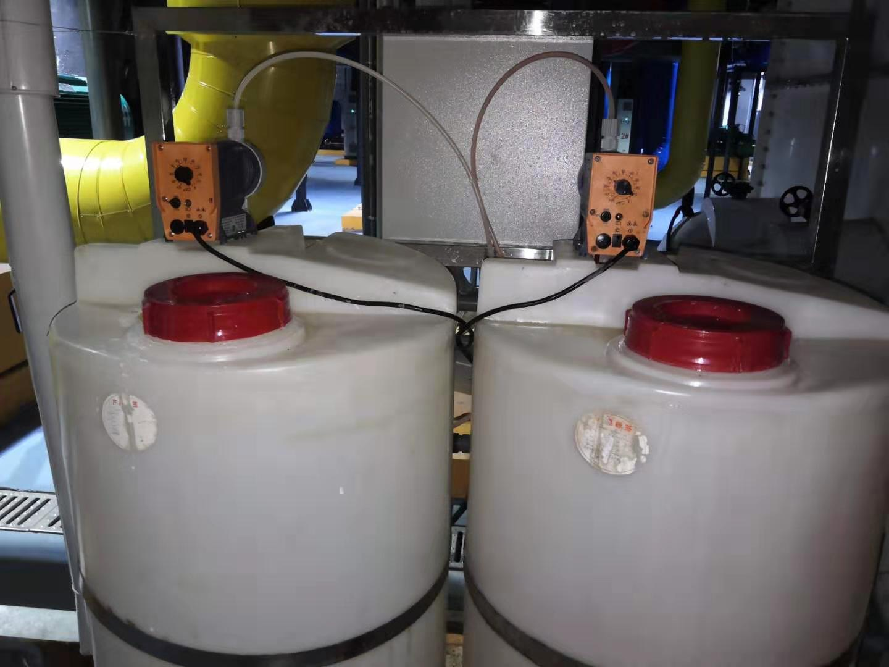
全自动加药装置-运行保养
加药泵
加药泵
药剂注入口
药剂注入口

Slide 27
全自动加药装置-运行保养
序号 | 全自动加药装置操作步骤
 | 全自动加药装置运行中应做好以下几方面的维护保养工作：
1 | 检查加药装置运行情况，有无异常掉电及管路脱落情况；
 | 保证输入的电压电流稳定，防止电机及控制回路装置烧损；控制面板箱体外部应避免水淋引发事件。
2 | 定期定量向加药箱内添加对应药液；
 | 必须保证药剂添加正确，阻垢剂与杀菌剂不得混加。
 | 添加药剂需根据加药桶内的有效体积和计量泵的实际工作出力，从加药桶的加入口加入药剂，并注水稀释至最高液位刻度处。
 | 定期冲洗溶液箱内部的沉积物，保持箱内干净。
 | 用长柄毛刷清理桶壁残留药剂，用清水冲洗直至无色素存留为止；
 | 之后使用抽水泵或真空吸尘器等工具抽空药筒内液体。

Slide 28
全自动加药装置-运行保养
序号 | 全自动加药装置操作步骤
 | 定期检查加药泵及吸药管路的气密性，防止漏气而影响水质。
 | 每年要将加药装置拆卸一次，清理加药桶内的杂质，
 | 并检查液位传感器及其接口，保证其正常工作且无漏药现象出现；
3 | 将药剂添加并注水至最高液位，开启手动加药选项观察加药装置运行状态，加药泵是否正常启动。
4 | 在线PH值检测仪回馈数据正常；
5 | 在线电导率检测仪回馈数据正常；
6 | 手动开启加药，观察缓蚀阻垢剂投加泵运转是否正常；
7 | 手动开启加药，观察杀菌灭藻剂投加泵运转是否正常；

Slide 29
全自动软化水装置-故障维修
序号 | 全自动加药装置操作步骤
 | 加药装置维修中常用的工具有：螺丝刀、尖嘴钳子、扳手、万用表、手套、壁纸刀、抹布等。
 | 加药装置问题主要归纳为以下几方面：
1 | 加药装置主控屏幕显示PH值、电导率异常，应加大排放或重设阻垢剂投放计量；
2 | 排水量过高或过低，应进一步查询排水阀工作状态是否正常；
3 | 由于进水情况发生变化，造成加药装置参数设置不正确，应定期根据进水情况，对加药装置进行运行调试，。

Slide 30
全自动加药装置-故障维修
序号 | 全自动加药装置操作步骤
1 | 问题：电动排污阀失效
 | 原因（解决办法）：
 | 因电动排污阀故障导致无法排水，需手动开启；
 | 拔起电动排污阀上手轮；
 | 调整旋转手轮示表红线显示与管路齐平为手动开启排污；
 | 旋转手轮示表红线显示与管路交错为手动关闭排污；
 | 上报二线联系厂家更换电动排污阀；
2 | 问题：加药泵出无力

Slide 31
全自动加药装置-故障维修
序号 | 全自动加药装置操作步骤
 | 原因：（解决办法）
 | 应检查加药管路是否存在气体；
 | 开启加药泵；
 | 手动旋转加药泵上部旋钮；
 | 泵内气体随液体进入加药桶内；
 | 反向拧紧旋钮，排气完毕；
4 | 问题：泵头处漏药
 | 原因：（解决办法）
 | 应检查加药管路是否堵塞，清除堵塞物；

Slide 32
全自动加药装置-故障维修
序号 | 全自动加药装置操作步骤
 | 泵头连接处是否松动，紧固连接；

Slide 33
01
培训目标及培训要求
02
水处理系统-安全保障、工具、备件要求及回退计划
03
水处理系统-软化水装置维护操作步骤、常见问题处理
04
水处理系统-加药装置维护操作步骤、常见问题处理
05
水处理系统-微晶旁流装置维护操作步骤

Slide 34
全自动加药装置-外观检查
序号 | 微晶旁流装置操作步骤
1 | 设备指示灯、仪表、控制按钮等无缺失、破损；
2 | 设备表面无划痕、无油污、无变形和锈蚀等情况；
3 | 关闭微晶旁流装置；
4 | 检查控制部位：排污阀、控制面板、微晶参数；
5 | 检查加药装置主体：主要检查清理电机、进/出水阀门、集垢桶；

Slide 35
全自动加药装置-维护注意事项
序号 | 微晶旁流装置操作步骤
1 | 确认维护对象； （设备编号及路由）
2 | 使用万用表测量全自动加药装置输入电流电压； （设备输入电流电压稳定是机组电控装置稳定运行的保障）
3 | 检查确认设备周边无杂物堆放，无易燃易爆物品；
4 | 检查机房内部没有异响、异味、孔洞、漏水等情况；
5 | 设备周围没有影响设备操作的杂物。

Slide 36
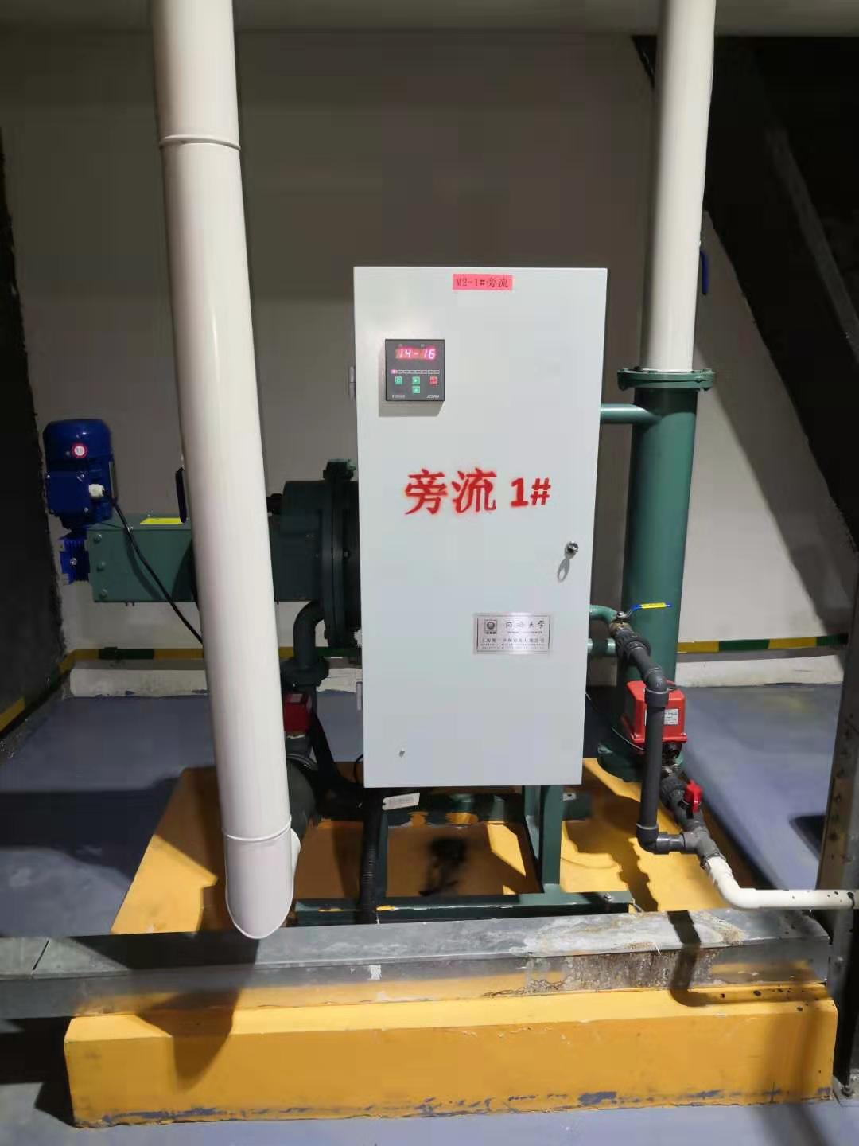
微晶旁流装置-运行保养
控制面板
电机
自动排污阀

Slide 37
全自动加药装置-运行保养
序号 | 全自动加药装置操作步骤
 | 全自动加药装置运行中应做好以下几方面的维护保养工作：
1 | 检查微晶旁流装置运行情况，有无异常掉电及管路脱落情况；
 | 保证输入的电压电流稳定，防止电控装置烧损；电控装置外部应安装密封罩，防止受潮和水浸。
2 | 定期清理集垢桶，防止疏松的文石堆积过多；
3 | 定期检查设备运转状态；
 | 可手动关闭进水阀，查看微晶旁流面板报警信息是否及时准确；

